Slide 1
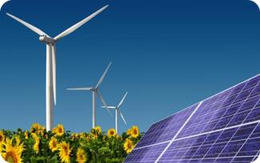
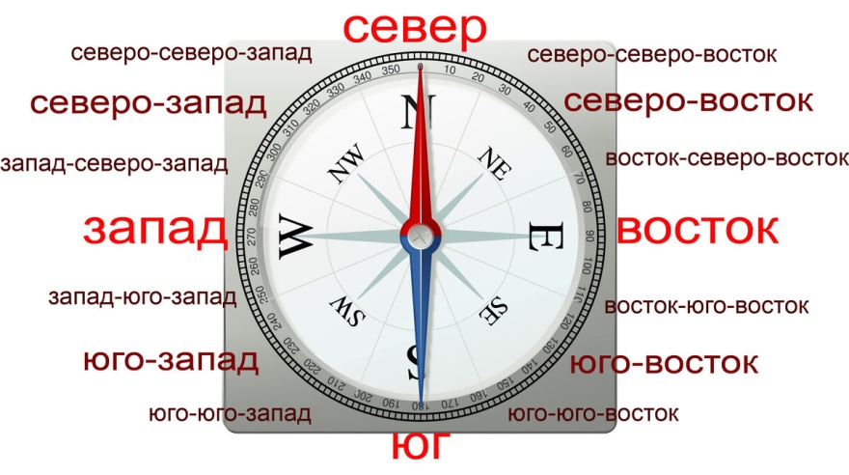
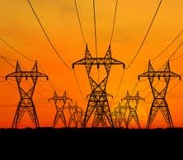
ПОВОРОТ на ВОСТОК! –
Назад или Вперед?
Бушуев В.В.,
Генеральный директор
Института энергетической стратегии
Москва, 13.04.2023

Slide 2
ТРИ ИСТОРИЧЕСКИХ ЦИКЛА МИРОВОГО РАЗВИТИЯ ЕВРАЗИИ
I цикл
II цикл
III цикл
Арийско-скифская
цивилизация
Российская империя (300 лет)
От Российско- китайского социализма – к новой Евразийской цивилизации
2

Slide 3
ТРИ ПРОСТРАНСТВЕННЫХ ЦИВИЛИЗАЦИИ НА ТЕРРИТОРИИ ЕВРАЗИИ
3

Slide 4
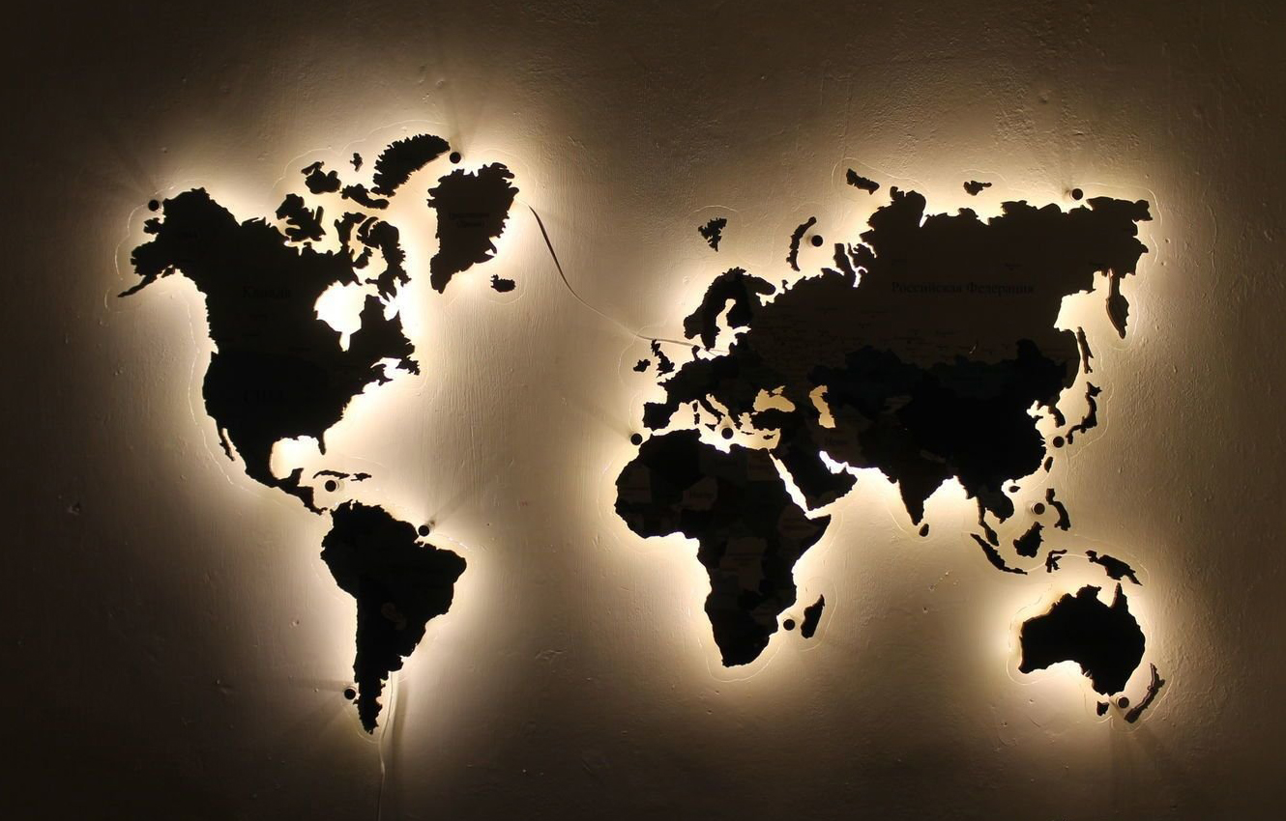
ОСНОВНЫЕ ПОКАЗАТЕЛИ МНОГОПОЛЯРНОГО МИРА
Атлантический альянс
население – 964 млн. (15%)
ВВП – 25 трлн. дол. (48%)
запасы ТЭР – 188,5 млрд. т.н.э. (25%)
(запасы нефти и газа) – 21,2 млрд. т.н.э. (6,5%)
потребление ТЭР – 4,6 млрд. т.н.э. (41%)
МЭА
ШОС
население – 1455 млн. (23%)
ВВП – 12,4 трлн. дол. (24%)
запасы ТЭР – 343,4 млрд. т.н.э. (42%)
(запасы нефти и газа) – 112,9 млрд. т.н.э. (35%)
потребление ТЭР – 3,2 млрд. т.н.э. (29%)
ЕАЭА
Лига Арабских Государств
население –296 млн. (5%)
ВВП – 1,4 трлн. дол. (3%)
запасы ТЭР – 138 млрд. т.н.э. (11%)
(запасы нефти и газа) –137,4 млрд. т.н.э. (42%)
потребление ТЭР – 0,5 млрд. т.н.э. (4,5%)
ОПЕК
4

Slide 5
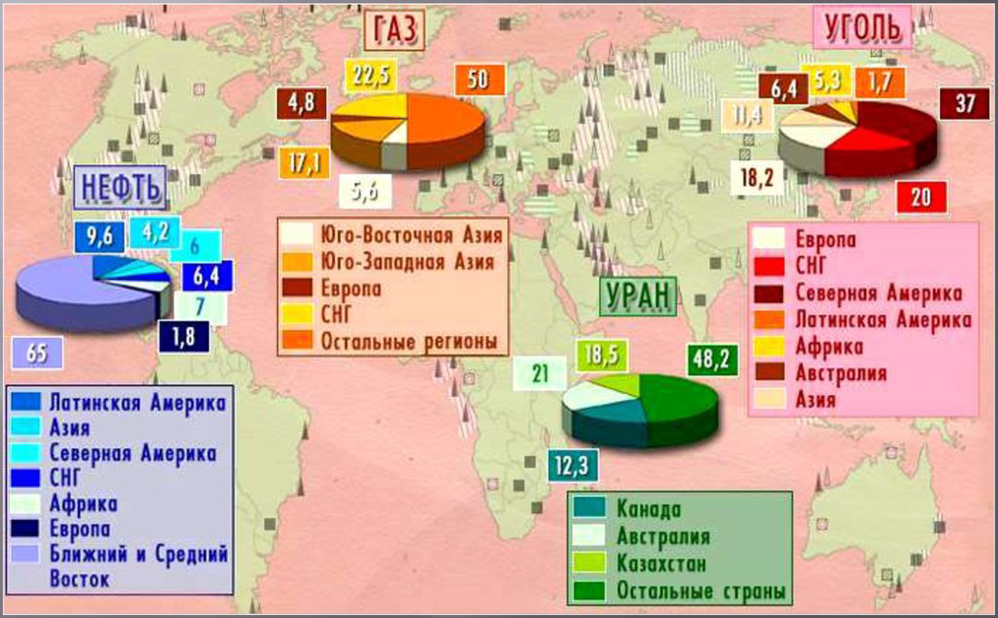
РАСПРЕДЕЛЕНИЕ ЗАПАСОВ УГЛЕВОДОРОДОВ В ЕВРАЗИИ
80% от ЯНАО через Урал, Каспий и Бл.Восток
5

Slide 6
ОТ МАТЕРИАЛЬНОГО – К СОЦИОГУМАНИТАРНОМУ РАЗВИТИЮ
6

Slide 7
ЦИФРОВИЗАЦИЯ В ЭКОНОМИКЕ
7

Slide 8
ВОСТОЧНЫЙ ВЕКТОР ЭНЕРГЕТИЧЕСКОЙ ПОЛИТИКИ РОССИИ
8

Slide 9
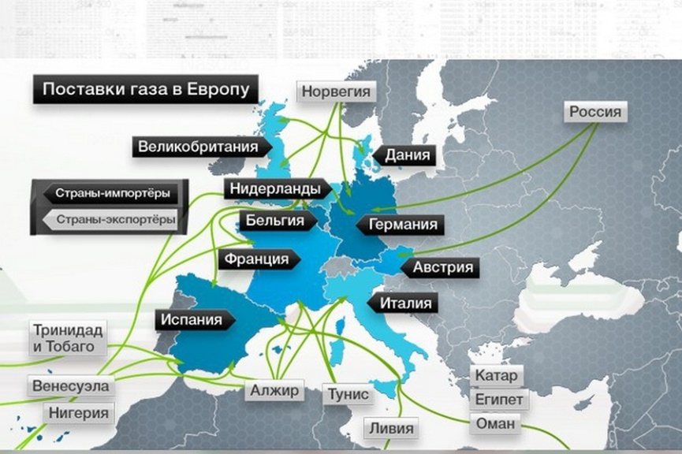
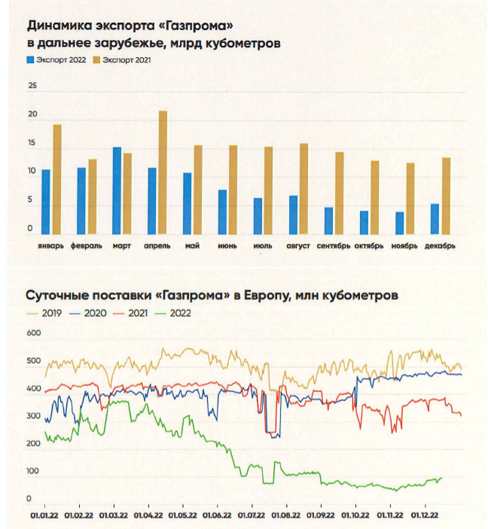
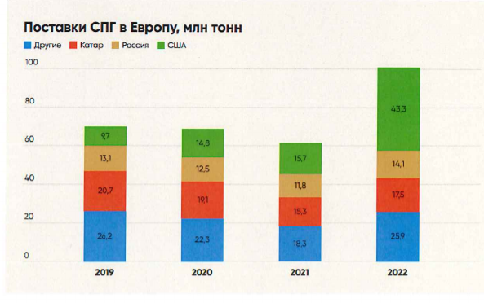
ЭКСПОРТ РЕСУРСОВ НА ВОСТОК - ВРЕМЕННАЯ МЕРА ОБЩЕГО РАЗВИТИЯ
9

Slide 10
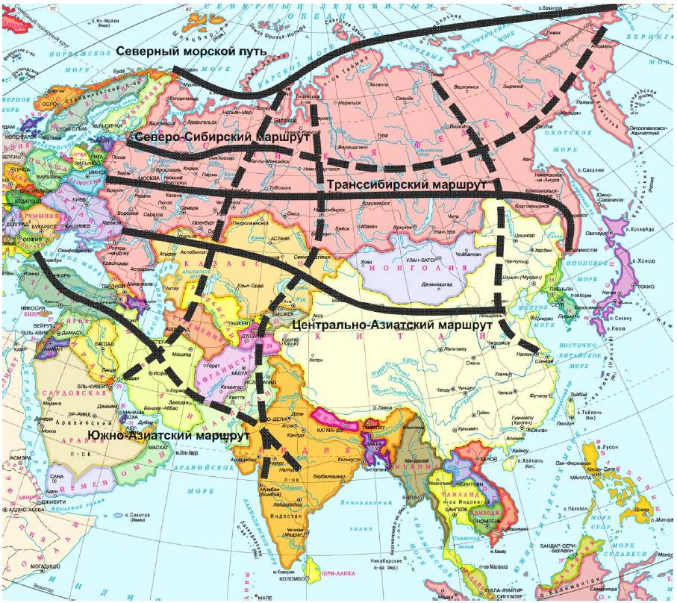
ТРАНСПОРТНО-ЭНЕРГЕТИЧЕСКАЯ ИНФРАСТРУКТУРА ЕВРАЗИИ
10

Slide 11
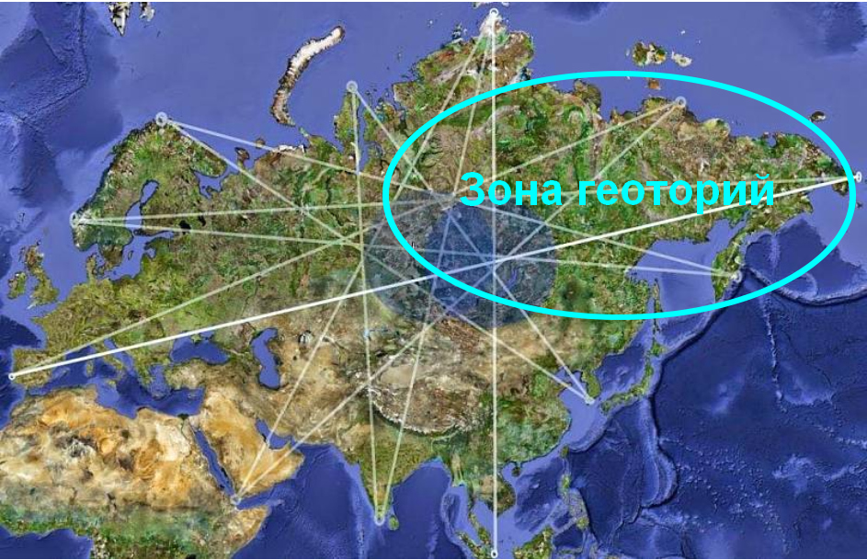
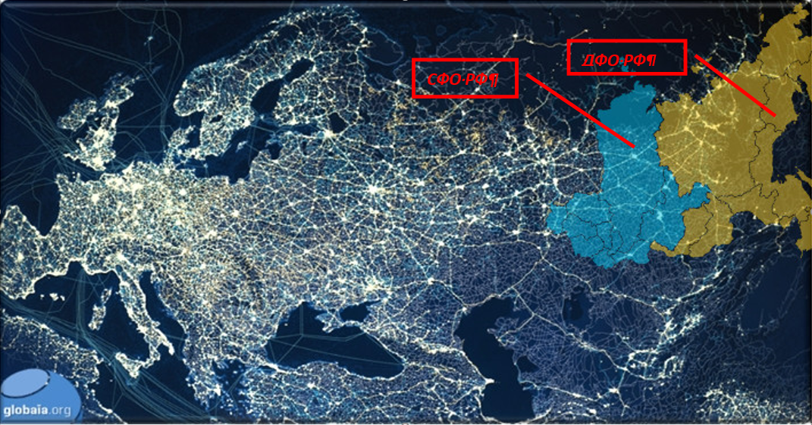
СФО И ДВО – НИЗМЕННОЕ ПЛАТО ЭНЕРГЕТИЧЕСКОГО РАЗВИТИЯ РОССИИ
Инфраструктурная сеть Евразии с выделением в ней СФО и ДВО РФ.
11

Slide 12
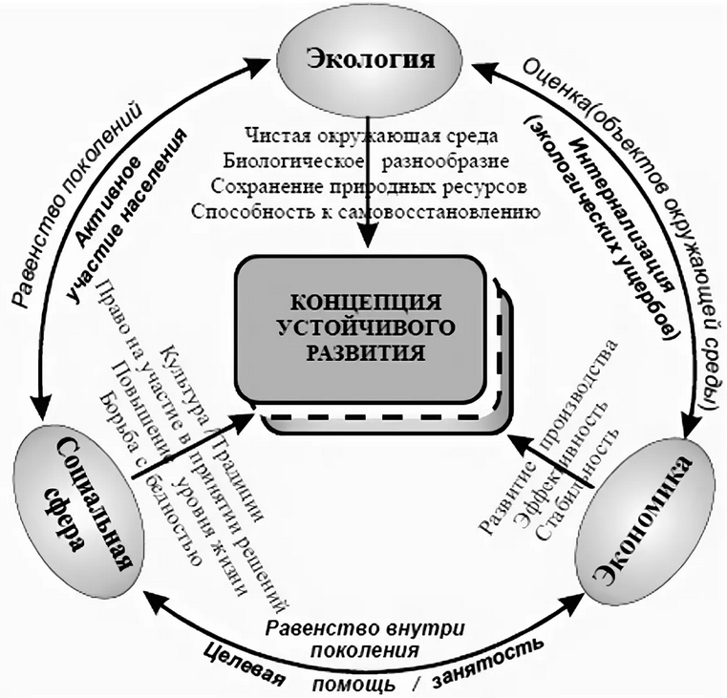
ЭКОЛОГИЧЕСКАЯ ИНТЕГРАЦИЯ ЕВРАЗИЙСКОЙ ЦИВИЛИЗАЦИИ
12

Slide 13
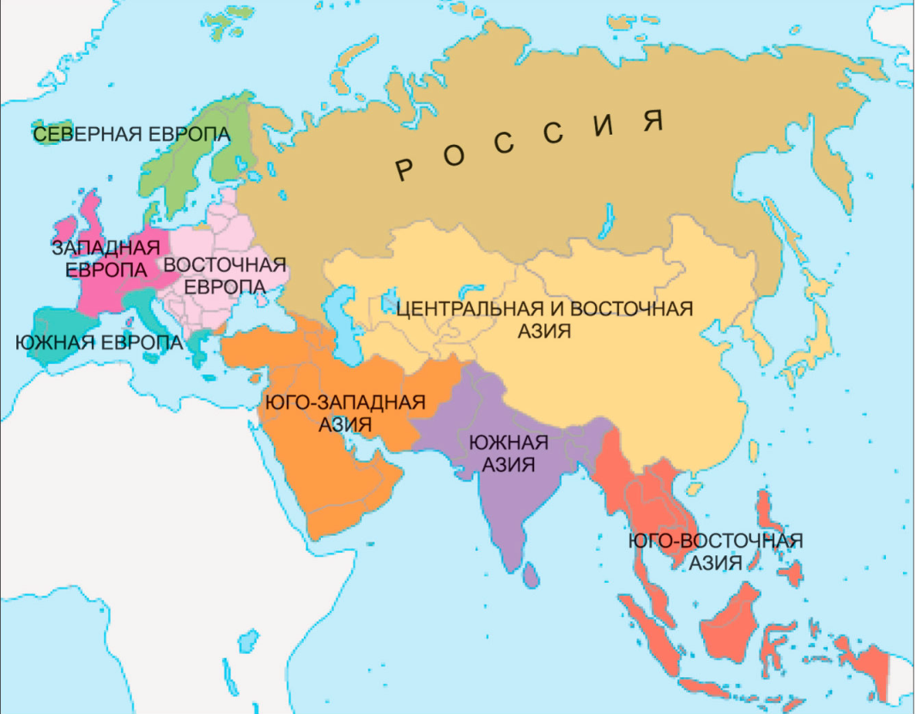
ВОДА – КАК ПЕРСПЕКТИВНЫЙ РЕСУРС ЕВРАЗИЙСКОЙ ИНТЕГРАЦИИ
На территории Евразии общее количество водных ресурсов вполне достаточно для проживания здесь 4-5 млрд. человек. Однако неравномерность их распространения и удаленность от основных центров водопотребления остро ставит задачу формирования не только общего баланса гидроресурсов, но и водно-транспортной и гидроэнергетической инфраструктуры Евразийского континента.
13

Slide 14
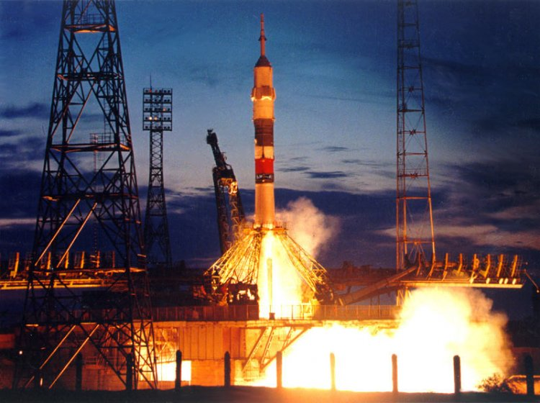
РОССИЯ – НЕ ПЕРЕКРЕСТОК «ВОСТОК-ЗАПАД», А МОСТ МЕЖДУ ЗЕМЛЕЙ И КОСМОСОМ
Геополитическое представление, что Россия не есть перекресток между Востоком и Западом, Севером и Югом на территории Евразии, а является мостом между Землей и Космосом в нашем космопланетарном мире, а этот мост носит в нашем гибридном (энерго-материалфизико- ментальный характер и информационно-ноосферном) континууме [5].
Россия как земные ворота космоса:
Байконур - первый и самый большой в мире
Капустин Яр - «старший военный брат» Байконура
Плесецк - самый северный в мире
Космодромы Свободный и Восточный - дорогостоящая замена Байконуру
Космодром Ясный - коммерческие пуски

Slide 15
Спасибо за внимание!
В.В. Бушуев
д.т.н., профессор
генеральный директор
Института энергетической стратегии
www.energystrategy.ru

